Slide 1
多核脉动稀疏矩阵计算
背景
矩阵乘法并行度高，多核并行可以有效提高吞吐
应用需求：张量并行，类似于执行分块矩阵乘法，将一个矩阵乘法任务分解为多个子矩阵相乘；
相同PE数量时，脉动阵列使用多核小尺寸的组合比单核大尺寸的组合拥有更低的执行时间和延迟；同时在稀疏计算时，小尺寸的脉动阵列也更具优势。
多核脉动为基础的稀疏矩阵计算缺乏研究

Slide 2
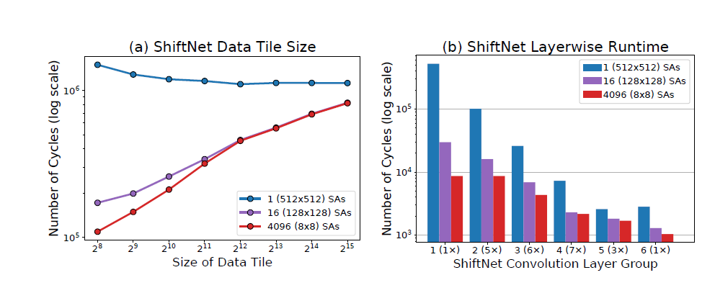
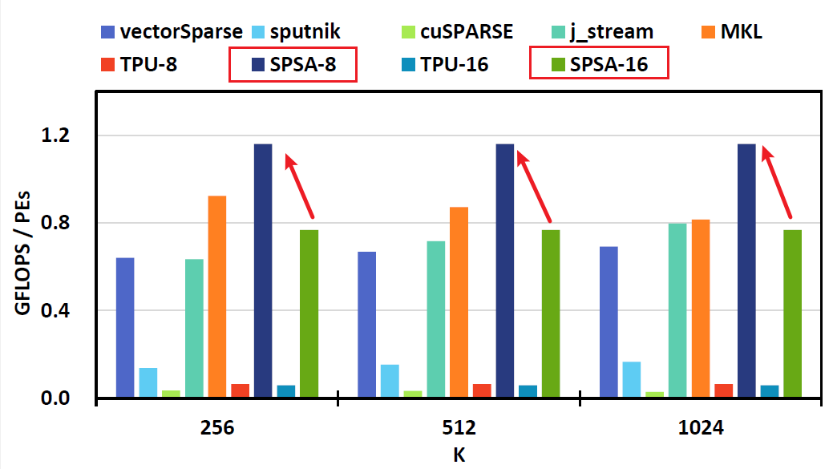
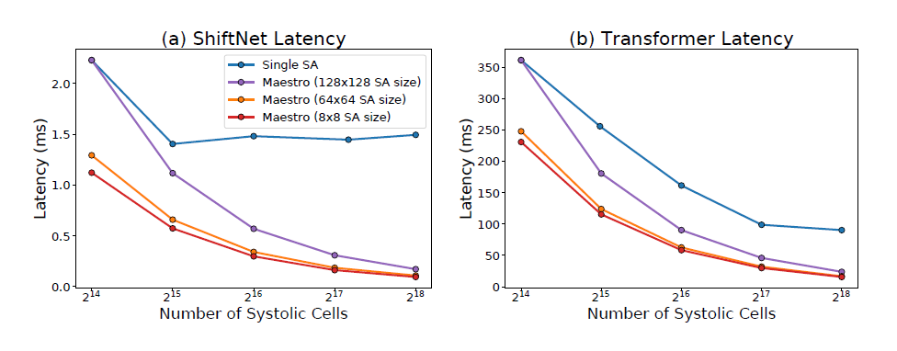
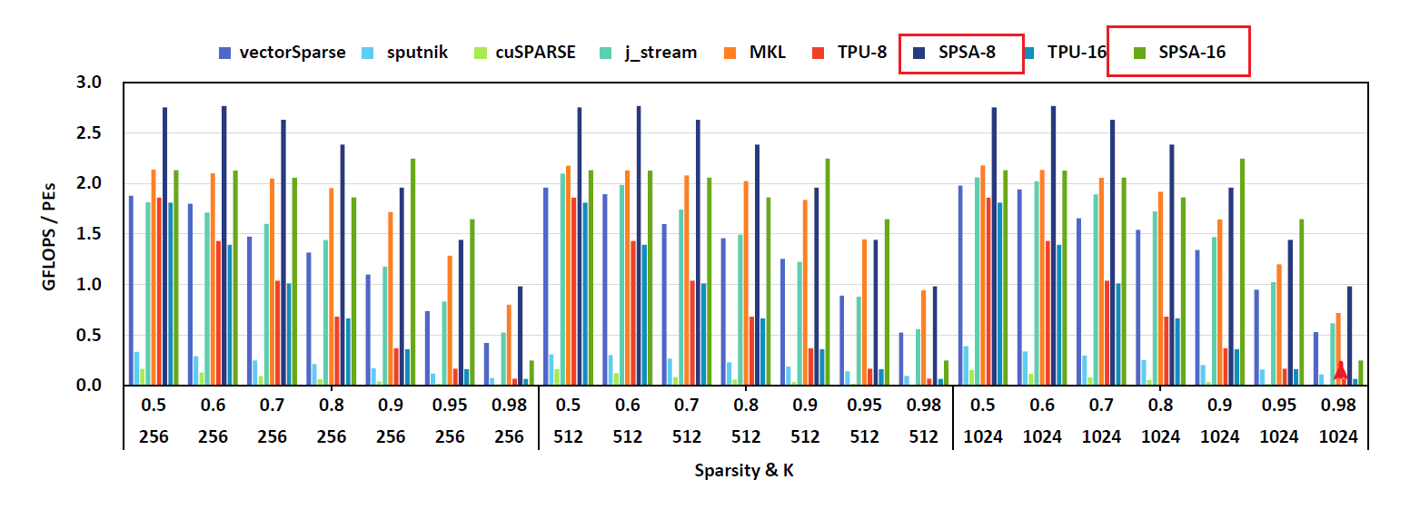
稠密计算中，多核小尺寸比单核大尺寸更具优势
稀疏计算中，小尺寸比大尺寸更具优势
ASAP’19, H. T. Kung, Maestro: A Memory-on-Logic Architecture for Coordinated Parallel Use of Many Systolic Arrays

Slide 3
Roofline模型
频率：2G Hz
带宽：256bit/cycle，64GB/s，实际按50%为32 GB/s
算力：单核4x4脉动：2FLOPs/cycle，64GFLOP/s
以512的方阵A、B相乘作理论分析：
假设A矩阵的稀疏疏度为0.9和0.5、是否进行存储编码，计算强度的区间如图阴影所示
单核、四核、16核和满带宽、半带宽

Slide 4
以512的方阵A、B相乘作理论分析：
假设A矩阵的稀疏疏度为0.9和0.5、是否进行存储编码，计算强度的区间如图阴影所示
以512的方阵A、B相乘作理论分析：
加入部分实验数据

Slide 5
负载平衡是否是一个关键的瓶颈问题？
GEMM和SPMM的区别
数据的稀疏性、非零值不规则分布带来了计算和访存不规则问题：
计算层面：在执行数据压缩之后，会带来块间的负载不均衡问题：按固定大小的分块策略，压缩后的数据在脉动阵列上计算时间不能保证一致，由此产生了负载不均衡；
访存层面：连续访存容易取到大量零值无用数据；取非零值有效数据容易产生随机访存、无连续性；
增加了多核子任务划分和调度的难度
规则划分、规律执行无法满足需要，难以激发无规则、无结构稀疏的潜在加速潜力

Slide 6
缓解和解决负载平衡
任务划分和调度
当子矩阵（子任务）数量足够多时，在常规分块方式下，通过合理的任务规划，可以让整体的时间最优；通过overlap掩盖核间的负载不平衡问题（容忍核间的负载不平衡）
基本问题抽象为：有N台机器一起完成M个任务，第i个任务的执行时间为Ti，每个任务由一台机器独立完成，最后一个任务完成时的时间为T，求T最小时的任务分配方案。
（多机问题：贪心、动规、启发式、q-learning，穷举的解空间为N^M ）

Slide 7
缓解和解决负载平衡
数据重排重组
如果子任务数量不足，常规划分不足以达到overlap最大化，那么通过数据的重组重排等方式优化核间的负载不平衡，使非零行列尽可能均衡分布在每个子任务中；（由于SA执行时间与非零行列数目成正比，可预知）
基本问题抽象为：
（一阶）对于一个矩阵MxN，要对这个矩阵进行行分块，每个子块有X个非零行，子块不重叠，求子块的集合。
（二阶）增加行与行如果无列冲突，则合并，按新的行划分子块；
（三阶）行合并、列交换

Slide 8
硬件部分拓展
单核基本结构为一个计算核（脉动阵列）+一个控制核（CPU/…）+存储缓冲
如果多核之间不通讯，共享存储空间，数据复用高，不需要加法树，多核自由度低，瓶颈集中在读写冲突和数据供给；
如果多核之间可以互联和通信，那么多核的灵活性、可操作空间、扩展性会得到增加；比如通过H-tree、Benes网络等；这种状态下，单个核只负责单次的矩阵计算（PE还是MAC操作，但是不用输入C矩阵，实际完成Yi=Ai*Bi）核与核之间可以减少部分和的依赖，最终的结果由加法树或CPU累加得到（Y=∑Yi）。

